Slide 1
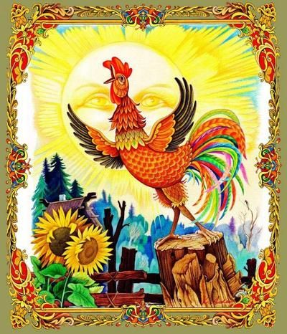
Сказка о золотом петушке (презентация к занятию по художественно-эстетическому развитию)
Подготовила : старший воспитатель МКДОУ Бутурлиновский д/с №1
Черных Т.А.

Slide 2
Негде в тридевятом царстве, В тридесятом государстве, Жил-был славный царь Дадон. С молоду был грозен он
И соседям то и дело
Наносил обиды смело,
Но под старость захотел
Отдохнуть от ратных дел
И покой себе устроить
Тут соседи беспокоить
Стали старого царя,
Страшный вред ему творя.
Чтоб концы своих владений
Охранять от нападений,
Должен был он содержать
Многочисленную рать.

Slide 3
Воеводы не дремали,
Но никак не успевали.
Ждут бывало с юга,- глядь,-
Ан с востока лезет рать!
Справят здесь лихие гости
Идут с моря.
И со злости
Инда плакал царь Дадон,
Инда забывал и сон.

Slide 4
Что и жизнь в такой тревоге!
Вот он с просьбой о подмоге
Обратился к мудрецу,
Звездочёту и скопцу.
Шлёт за ним гонца с поклоном.
Вот мудрец перед Дадоном
Стал и вынул из мешка
Золотого петушка.
«Посади ты эту птицу,-
Молвил он царю,- на спицу;
Петушок мой золотой
Будет верный сторож твой:
Коль кругом всё будет мирно,
Так сидеть он будет смирно;
Но лишь чуть со стороны
Ожидать тебе войны,
Иль набега силы бранной, Иль другой беды незванной,
Вмиг тогда мой петушок
Приподымет гребешок,
Закричит и встрепенётся
И в то место обернётся».

Slide 5
Царь скопца благодарит,
Горы золота сулит.
«За такое одолженье,-
Говорит он в восхищенье,-
Волю первую твою
Я исполню, как мою».

Slide 6
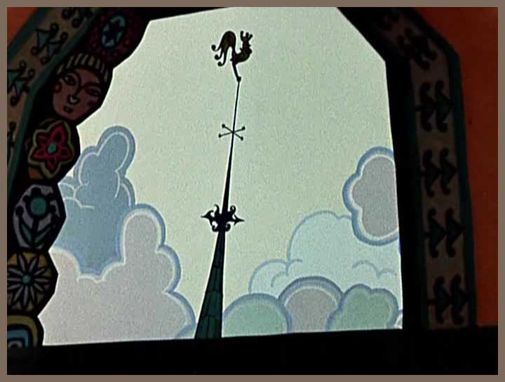
Петушок с высокой спицы
Стал стеречь его границы.
Чуть опасность где видна,
Верный сторож как со сна
Шевельнётся, встрепенётся,
К той сторонке обернётся
И кричит: «Кири-ку-ку.
Царствуй, лёжа на боку!»
И соседи присмирели,
Воевать уже не смели:
Таковой им царь Дадон
Дал отпор со всех сторон!

Slide 7
Год, другой, проходит мирно; Петушок сидит всё смирно. Вот однажды царь Дадон Страшным шумом пробужден: "Царь ты наш! отец народа! - Возглашает воевода: - Государь! проснись! беда!" - "Что такое, господа?- Говорит Дадон, зевая: - А?.... Кто там?... беда какая?" Воевода говорит: "Петушок опять кричит; Страх и шум во всей столице". Царь к окошку, - ан на спице, Видит, бьется петушок, Обратившись на восток.

Slide 8
Медлить нечего: "Скорее! Люди, на конь! Эй, живее!" Царь к востоку войско шлет Старший сын его ведет. Петушок угомонился, Шум утих, и царь забылся.

Slide 9
Вот проходит восемь дней, А от войска нет вестей: Было ль, не было ль сраженья, - Нет Дадону донесенья. Петушок кричит опять. Кличет царь другую рать;

Slide 10
Сына он теперь меньшого Шлет на выручку большого. Петушок опять утих.
Снова вести нет от них!

Slide 11
Снова восемь дней проходят; Люди в страхе дни проводят; Петушок кричит опять; Царь скликает третью рать

Slide 12
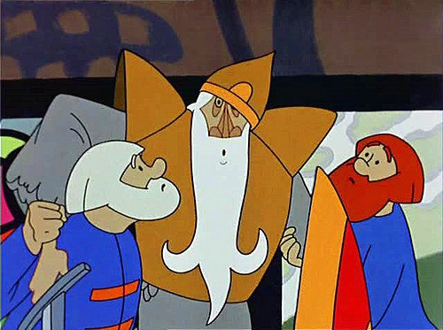
И ведет ее к востоку, - Сам не зная, быть ли проку.

Slide 13
Войска идут день и ночь; Им становится не в мочь. Ни побоища, ни стана, Ни надгробного кургана Не встречает царь Дадон. "Что за чудо?" - мыслит он.

Slide 14
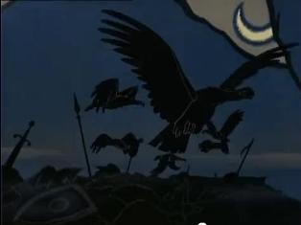
Вот осьмой уж день проходит, Войско в горы царь приводит, И промеж высоких гор Видит шелковый шатёр. Всё в безмолвии чудесном Вкруг шатра; в ущельи тесном Рать побитая лежит.

Slide 15
Царь Дадон к шатру спешит....... Что за страшная картина! Перед ним его два сына; Без шеломов и без лат Оба мертвые лежат, Меч вонзивши друг во друга. Бродят кони их средь луга, По притоптанной траве, По кровавой мураве...... Царь завыл: "Ох дети, дети! Горе мне! попались в сети Оба наши сокола! Горе! смерть моя пришла". Все завыли за Дадоном, Застонала тяжким стоном Глубь долин, и сердце гор Потряслося.

Slide 16
Вдруг шатёр Распахнулся... и девица, Шамаханская царица, Вся сияя как заря, Тихо встретила царя. Как пред солнцем птица ночи, Царь умолк, ей глядя в очи, И забыл он перед ней Смерть обоих сыновей.

Slide 17
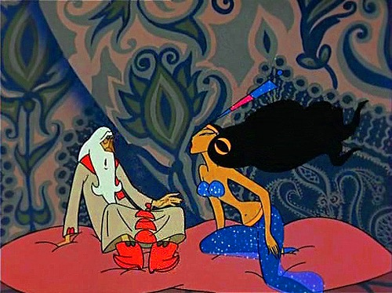
И она перед Дадоном Улыбнулась - и с поклоном Его за руку взяла И в шатер свой увела. Там за стол его сажала, Всяким яством угощала; Уложила отдыхать На парчевую кровать. И потом, неделю ровно, - Покорясь ей безусловно, - Околдован, восхищён, Пировал у ней Дадон.

Slide 18
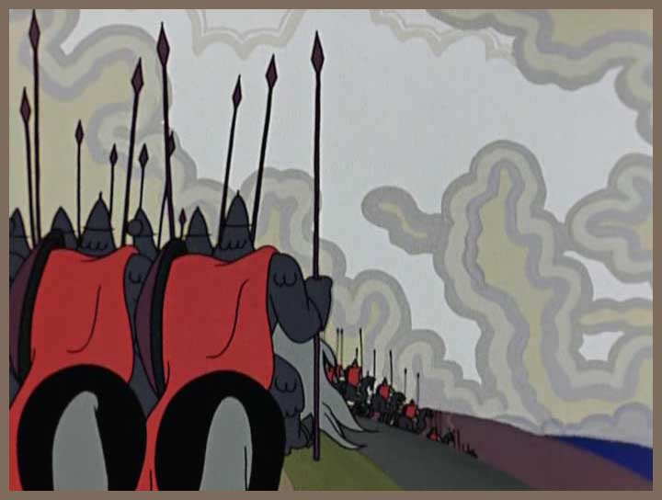
Наконец и в путь обратный Со своею силой ратной И с девицей молодой Царь отправился домой. Перед ним молва бежала, Быль и небыль разглашала. Под столицей, близ ворот С шумом встретил их народ, - Все бегут за колесницей, За Дадоном и царицей; Всех приветствует Дадон.....

Slide 19
Вдруг в толпе увидел он, В сарачинской шапке белой, Весь как лебедь поседелый, Старый друг его, скопец.

Slide 20
"А, здорово, мой отец, - Молвил царь ему, - что скажешь Подь поближе! Что прикажешь?" - "Царь! - ответствует мудрец, - Разочтемся наконец. Помнишь? за мою услугу Обещался мне, как другу, Волю первую мою Ты исполнить как свою. Подари ж ты мне девицу, Шамаханскую царицу."

Slide 21
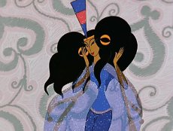
Крайне царь был изумлён. "Что ты? - старцу молвил он: - Или бес в тебя ввернулся? Или ты с ума рехнулся? Что ты в голову забрал? Я конечно обещал, Но всему же есть граница! И зачем тебе девица? Полно, знаешь ли кто я? Попроси ты от меня Хоть казну, хоть чин боярской, Хоть коня с конюшни царской, Хоть пол-царства моего!"

Slide 22
- "Не хочу я ничего! Подари ты мне девицу, Шамаханскую царицу." - Говорит мудрец в ответ. - Плюнул царь: "Так лих же: нет! Ничего ты не получишь. Сам себя ты, грешник, мучишь; Убирайся, цел пока! Оттащите старика!" Старичок хотел заспорить, Но с иным накладно вздорить; Царь хватил его жезлом По лбу; тот упал ничком, Да и дух вон. - Вся столица Содрогнулась;

Slide 23
А девица - Хи-хи-хи! да ха-ха-ха! Не боится знать греха. Царь, хоть был встревожен сильно, Усмехнулся ей умильно.

Slide 24
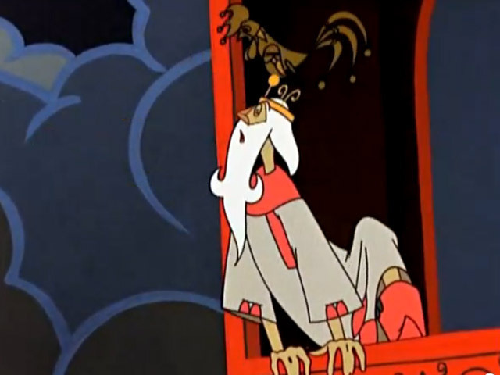
Вот - въезжает в город он; Вдруг раздался легкой звон, И в глазах у всей столицы Петушок спорхнул со спицы; К колеснице полетел И царю на темя сел,

Slide 25
Встрепенулся, клюнул в темя И взвился... и в то же время С колесницы пал Дадон! Охнул раз, - и умер он. А царица вдруг пропала, Будто вовсе не бывало.

Slide 26
Сказка ложь, да в ней намёк! Добрым молодцам урок.

